Slide 1
Le développement côté client avec JavaScript
Module 4 - Utiliser une librairie du marché : jQuery

Slide 2
Objectifs
Utiliser une librairie du marché : jQuery
Découvrir les bases qui ont rendu jQuery si populaire

Slide 3
Curriculum vitae
Utiliser une librairie du marché : jQuery
Depuis 2006
https://jquery.com/
Framework front-end le plus utilisé au monde
Notes:
jQuery est une bibliothèque JavaScript libre et multi-plateforme créée pour faciliter l'écriture de scripts côté client dans le code HTML des pages web.
La première version est lancée en janvier 2006 par John Resig.
26 août 2006 – Première version stable de jQuery.
https://jquery.com/
Depuis sa création en 2006 et notamment à cause de la complexification croissante des interfaces Web, jQuery a connu un large succès auprès des développeurs Web et son apprentissage est aujourd'hui un des fondamentaux de la formation aux technologies du Web. Il est à l'heure actuelle le framework front-end le plus utilisé au monde (plus de la moitié des sites Internet en ligne intègrent jQuery).

Slide 4

Pourquoi jQuery ?
Utiliser une librairie du marché : jQuery
Simplification d’écriture
Sélecteurs CSS
Manipulation des éléments du DOM
Manipulation du CSS
Gestion des événements
Simplification de l’AJAX
Effets et animations
Modules complémentaires

Slide 5




L’écosystème au complet
Utiliser une librairie du marché : jQuery
Notes:
jQueryUI : Bibliothèque jQuery fournissant un ensemble d’effets, de composants et de thèmes
jQueryMobile : Bibliothèque jQuery basée sur HTML5 et fournissant des composants responsives et orientés Mobilité (sorte de jQuery UI pour mobile…);
Sizzle : Moteur JavaScript de manipulation poussée du DOM HTML permettant de considérablement étendre le mécanisme de sélecteurs CSS;
QUnit: A JavaScript Unit Testing framework.

Slide 6
Installation
Utiliser une librairie du marché : jQuery
Par téléchargement
URL de téléchargement : https://jquery.com/download/
Utilisation :
Par CDN
URL listant des CDN : https://jquery.com/download/
Utilisation :
<script src=".../jquery-X.Y.Z[.min].js"></script>
<script src="https://CDN/chemin/jquery/X.Y.Z/jquery.min.js"></script>
Notes:
Avantage CDN :
1-Réparti sur le monde entier => Rapproche la librairie des utilisateurs.
2-Peut-être que l’utilisateur à déjà la librairie au travers d’une autre application qui référence JQuery avec la même URL.

Slide 7
Point d’entrée
Utiliser une librairie du marché : jQuery
jQuery
$
Notes:
La propriété JQuery et son alias $.

Slide 8
Sélecteurs
Utiliser une librairie du marché : jQuery
jQuery(selecteur)
Quelques sélecteurs
$(selecteur)
#id
.class
nomElement
parent>enfant
:first
:last
:eq(nième)
Notes:
Tout commence par la sélection d’un ou plusieurs éléments (du DOM) pour obtenir des objets JQuery (encapsulant les éléments du DOM) sur lesquels on veut faire des traitements.
http://api.jquery.com/category/selectors/
https://www.w3schools.com/jquery/jquery_ref_selectors.asp

Slide 9
Utiliser une librairie du marché : jQuery

Slide 10
Événements du DOM
Utiliser une librairie du marché : jQuery
Abonnement
Annuler le comportement par défaut
$(selecteur).on( "action",
function (event) { //Votre code });
$(selecteur).action(function (event) { //Votre code });
event.preventDefault();
Notes:
Si le sélecteur retourne une collection d’éléments, la méthode est associé à l’ensemble des ces éléments.

Slide 11

Événements du DOM
Utiliser une librairie du marché : jQuery
Chaînage des événements sur l’arbre du DOM
Délégation des événements
<body> <div class="equipage"> <div class="marin">M1</div> </div> </body>
$(selecteurParent).on("action", "elementEnfant", function( event ) { //Votre code });
Notes:
https://learn.jquery.com/events/event-delegation/
Event delegation allows us to attach a single event listener, to a parent element, that will fire for all descendants matching a selector, whether those descendants exist now or are added in the future.

Slide 12
Utiliser une librairie du marché : jQuery

Slide 13
Bien utiliser jQuery
Utiliser une librairie du marché : jQuery
Optionnel, mais évite les conflits potentiels
jQuery(document).ready( function($) { //$ fait ici référence à jQuery console.log("Point d'entrée de mes fonctionnalités"); } );
Notes:
https://learn.jquery.com/using-jquery-core/avoid-conflicts-other-libraries/

Slide 14
Utiliser une librairie du marché : jQuery

Slide 15
Manipulation du DOM
Utiliser une librairie du marché : jQuery
Manipuler un élément
var element = $(selecteur); //get & set element.html(); element.text(); element.attr(); element.width(); element.height(); element.val();
element.css();
element.addClass()
element.removeClass()
Notes:
https://learn.jquery.com/using-jquery-core/manipulating-elements/
http://api.jquery.com/category/manipulation/
https://api.jquery.com/category/css/

Slide 16
Manipulation du DOM
Utiliser une librairie du marché : jQuery
Manipuler une collection d’éléments
var elements = $(selecteur); elements.each(function () { //$(this) fait référence à l'élément courant
console.log($(this).text()); })
Notes:
https://learn.jquery.com/using-jquery-core/manipulating-elements/
http://api.jquery.com/category/manipulation/

Slide 17
Manipulation du DOM
Utiliser une librairie du marché : jQuery
Créer un élément
var nouvelElement = $("<balise>contenu</balise>");
var nouvelElement = $( "<button/>", { html: "Texte de mon bouton", class: "styleBouton", } );
var nouvelElement = elementExistant.clone();
Notes:
https://learn.jquery.com/using-jquery-core/manipulating-elements/
http://api.jquery.com/category/manipulation/

Slide 18
Manipulation du DOM
Utiliser une librairie du marché : jQuery
Ajouter un élément
nouvelElement.insertAfter(elementExistant); elementExistant.after(nouvelElement); insertBefore(), before() appendTo(), append() prependTo(), prepend()
Notes:
https://learn.jquery.com/using-jquery-core/manipulating-elements/
http://api.jquery.com/category/manipulation/

Slide 19
Manipulation du DOM
Utiliser une librairie du marché, jQuery
Supprimer un élément
elementExistant.remove(); elementExistant.empty();
elementExistant.detach();
Notes:
https://learn.jquery.com/using-jquery-core/manipulating-elements/
http://api.jquery.com/category/manipulation/
Remove : Suppression permanente. Retourne l’élément supprimé sans ses datas et événements associés
Detach : Supprime l’élément. Retourne l’élément supprimé avec ses datas et événements associés
Empty : vide l’élément.

Slide 20
Les méthodes utilitaires de l’objet racine
Utiliser une librairie du marché : jQuery
$.trim("chaîne de caractères");
$.each(tableau, function (index, valeur) {...}); $.each(objet,function(propriete, valeur){...});
$.inArray(valeurARechercher,tableau);
$.data(element,cle,valeur);
var valeur = $.data(element, cle);
$.isNumeric(valeur);
Notes:
https://learn.jquery.com/using-jquery-core/utility-methods/
http://api.jquery.com/category/utilities/
$.data(element,cle,valeur); : la valeur peut être un objet
Il y en a beaucoup d’autres. Cf. la documentation.

Slide 21
Utiliser une librairie du marché : jQuery

Slide 22
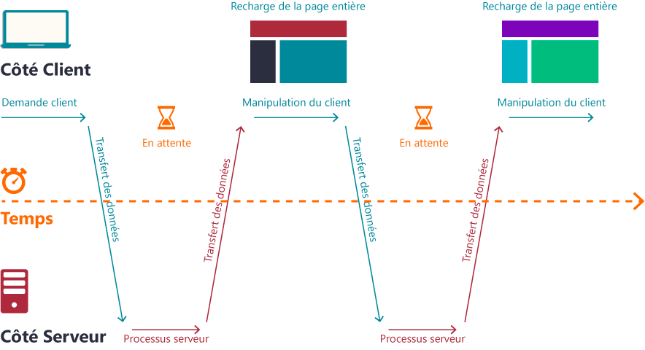
Le concept AJAX
Utiliser une librairie du marché : jQuery
Notes:
Ce schéma expose le fonctionnement de base du communication entre un navigateur et un serveur avec des requêtes HTTP.
Lorsque le client effectue une requête vers le serveur. Il n’a pas d’autre choix que d’attendre la réponse. A chaque requête la page est entièrement rechargée.
Lorsque la connexion est limitée ou lorsque la page est particulièrement, l’utilisateur peut être amené à attendre longtemps. Ce n’est pas satisfaisant en terme d’expérience utilisateur.

Slide 23
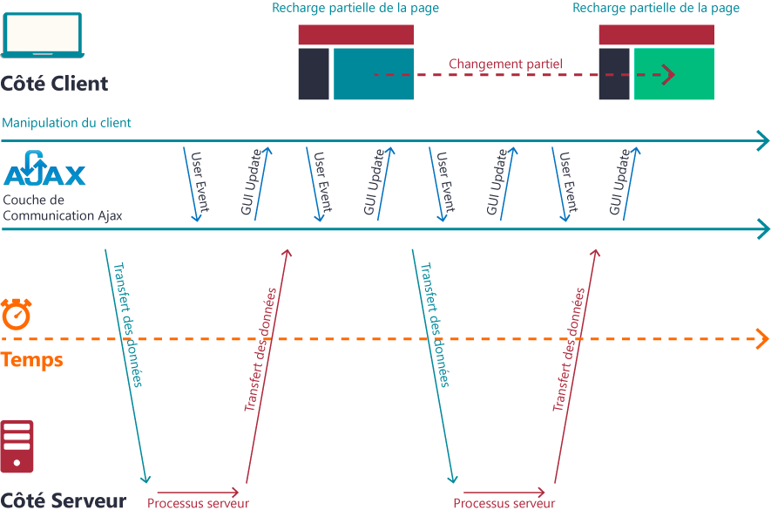
Le concept AJAX
Utiliser une librairie du marché : jQuery
Notes:
Microsoft a donc inventé le concept AJAX reposant tout simplement sur l’émission de requête asynchrone. Pendant que les requêtes sont envoyés vers le serveur, l’utilisateur peut continuer à manipuler l’interface de l’application. Lorsqu’une réponse d’une requête asynchrone arrive sur la navigateur, la page est mise à jour partiellement. Seule la partie de l’écran impactée par la requête est rafraichie.
Non seulement la page reste fluide pendant la requête asynchrone mais la quantité de donner transitant entre le serveur et le client diminue drastiquement améliorant ainsi la réactivité de l’application.

Slide 24
AJAX : mise en œuvre
Utiliser une librairie du marché : jQuery
$.ajax( { url:URL, [data:dataAEnvoyer,] method:"POST|GET|PUT|DELETE" })
.done(function (data, status, xhr) {
//Traitement en cas de succès })
.fail(function (xhr, status, errorThrown) { //Traitement en cas d’échec })
.always(function (data|xhr, status, xhr|errorThrown) { //Traitement obligatoire });
configuration
traitement du résultat
Notes:
http://api.jquery.com/jquery.ajax/
La méthode always prend en paramètre les mêmes que la méthode done en cas de de succès et que la méthode fail en cas d’échec

Slide 25
Utiliser une librairie du marché : jQuery

Slide 26
Utiliser une librairie du marché : jQuery

Slide 27
Conclusion
Utiliser une librairie du marché : jQuery
Vous connaissez les bases de jQuery afin de l’utiliser dans un projet

